Slide 1
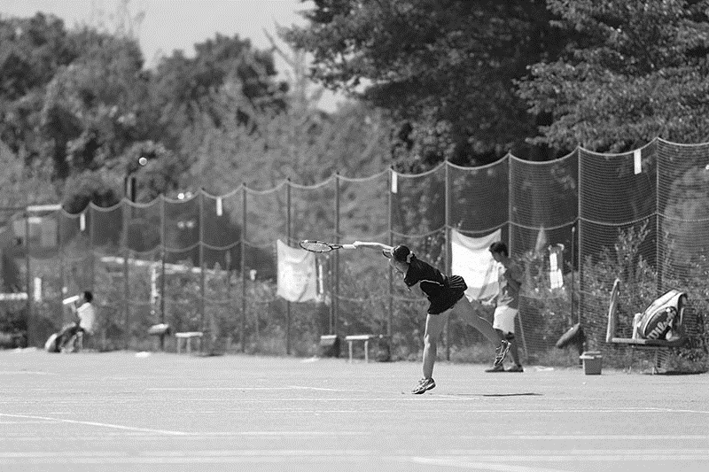
YITCジュニアキャンプモード
少人数で1.5時間のショット練習
日時 | テーマ | 練習内容
13:00～14:30 | サーブ | ボールをコントロールする感覚を基本から学びます
14:40～16:10 | スライス | 攻めのスライス、守りのスライスの違いを分かりやすく指導します
定員：11名（14歳以下のたくさん練習したいジュニア）
費用：4,000円（別途エントリー手数料330円）
会場：横浜インターナショナルテニスコミュニティ（神奈川県横浜市中区山手町２３０）
お問い合わせ：スポ人大会事務局 info2@spojin.com

